Slide 1
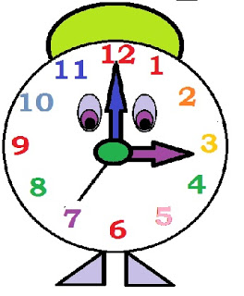
Время и числовая информация.
Цели:
расширить представление о времени, дате,
ознакомить с формой записи даты и времени с использованием числовой информации,
раскрыть понятие «календарь» и его значение,
развивать навык перехода от текстовой формы записи чисел к числовой .
Задачи:
развивать информационную культуру,
ознакомить с информационными задачами нового типа.

Slide 2
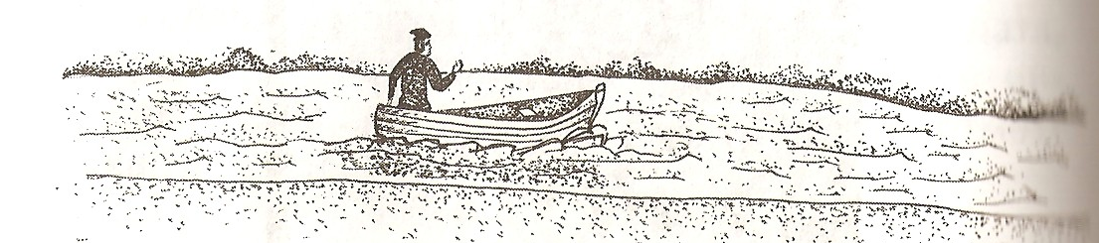
Течение времени
прошлое
сейчас
будущее
Луч времени

Slide 3
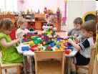


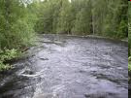
ВРЕМЯ
ПРОШЛОЕ НАСТОЯЩЕЕ БУДУЩЕЕ

Slide 4
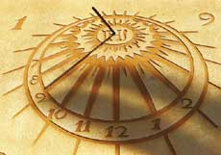
С о л н е ч н ы е ч а с ы
Первый простейший прибор для измерения времени — солнечные часы — был изобретен вавилонянами примерно 3,5 тысячи лет назад.

Slide 5
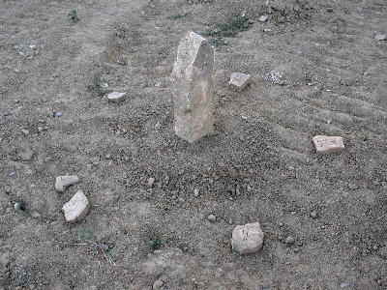
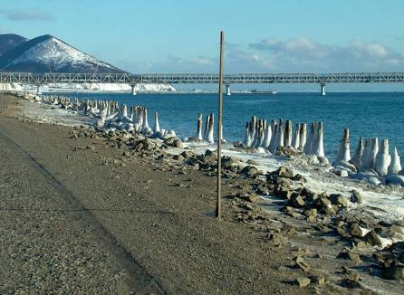
Есть солнечные часы –
Всех часов предки!
Сейчас они редки!
Циферблат на земле лежит,
А по нему солнышко бежит!
Они бывают на площадях,
На лужайке, в саду –
У солнышка на виду!
солнечные древние часы

Slide 6
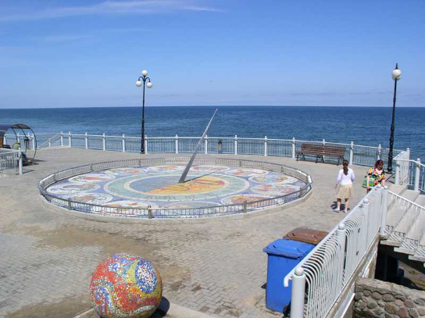
Посреди ровной площадки вбивали колышек. В солнечный день колышек отбрасывал тень на площадку, расчерченную, как циферблат современ-ных часов. В течение дня тень двигалась, и по её положению люди определяли время дня. Но в пас -мурный день и ночью солнечные часы не работали.

Slide 7
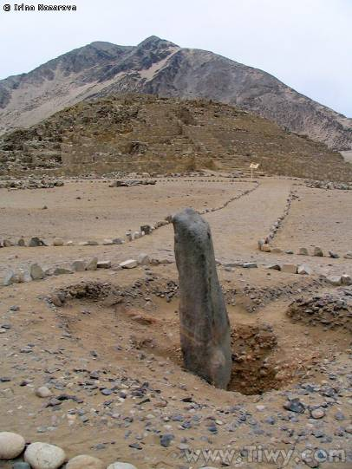
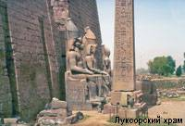
древние часы Египта
древние солнечные часы

Slide 8
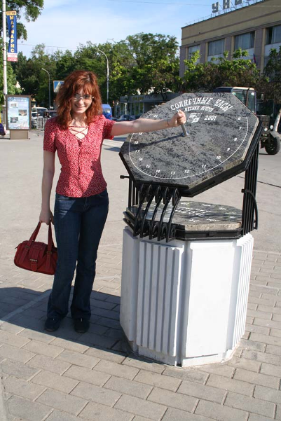
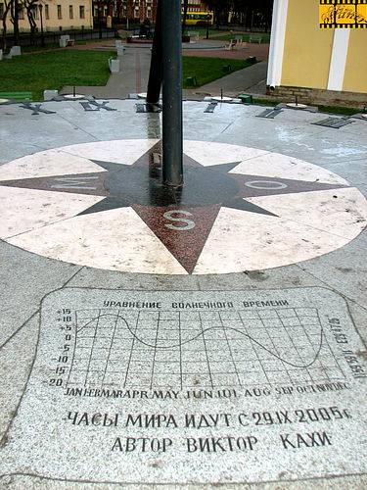
солнечные часы

Slide 9
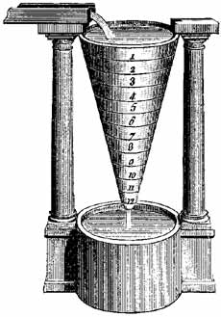

В о д я н ы е ч а с ы
Наряду с солнечными часами уже во 2-м и 1-м тыс. до н. э. в Индии, Египте, Китае и Греции строились водяные часы, которые показывали время и днём, и ночью. В Вавилоне такие часы были в ходу еще 2050 лет тому назад.

Slide 10
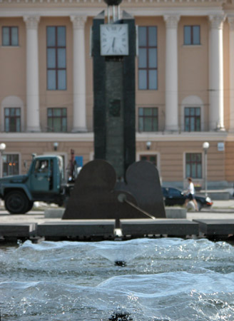
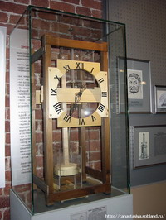
водяные часы

Slide 11
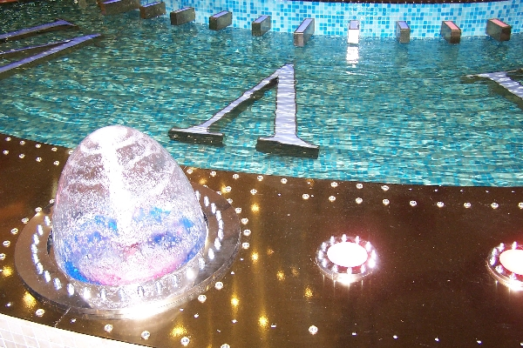

Slide 12
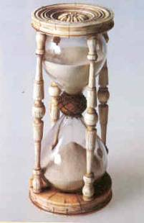
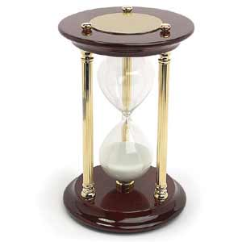

П е с о ч н ы е ч а с ы
Песочные часы - один из
самых древних приборов для определения времени. Они состоят из двух грушевидных емкостей, соединенных между собойузкими концами.

Slide 13
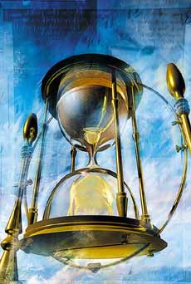
А бывают часы песочные –
точные!
В них песчинки текут –
секунды бегут!
Как песчинки собрались –
холмиком улеглись!
В колбочке из стекла,
Так и минутка истекла!

Slide 14
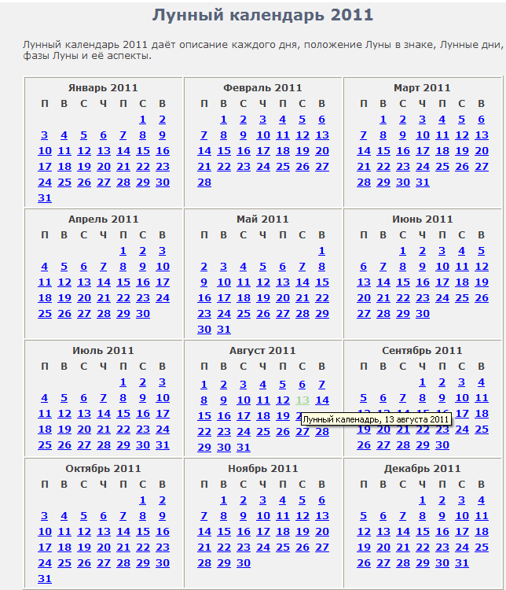
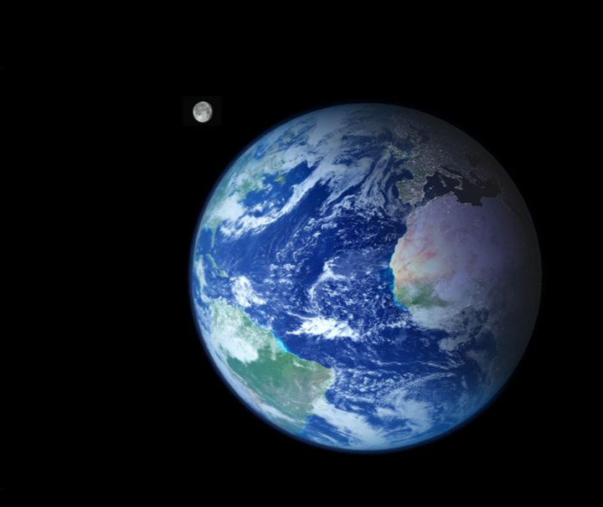
Лунный цикл длится около 29,5 земных суток

Slide 15
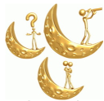
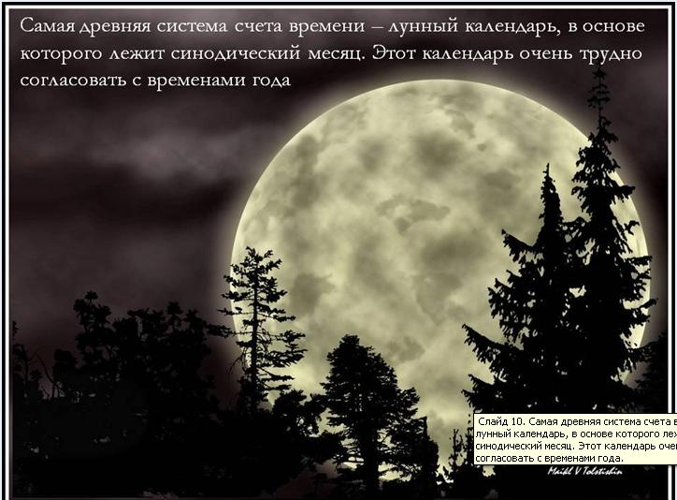

Slide 16
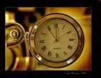

Измерение времени.
Секунда.
Минута.
Час.
Сутки.
Неделя.
Месяц.
Год.
Век.
часы
календарь

Slide 17
Значение календаря.
Определение дня недели какой-то даты (день рождения, Новый год,...).
Определение количества дней до какого-то события (каникулы, поездка,...).
Планирование дел на несколько дней или год (записи в дневнике, ежедневнике,...).

Slide 18
ДАТА.
Текстовая информация
19 января
Числовая информация
19.01.11
Текущая дата.

Slide 19

ДАТА.
Р.т. с.6, №2.
13.11.02
08.03.99
03.01.01
16.02.00

Slide 20
ВРЕМЯ.
08:52:48
09:00:00
13:05:17

Slide 21
Информационные задачи.
19.01.11 - 24.01.11
Сколько дней отделяет эти даты?
Назови текущую дату. Какая дата будет через 3 дня? Это какой день недели?
15.02.11 - 15.05.11
Сколько месяцев отделяет эти даты?

Slide 22

Расположите единицы измерения
по возрастанию:
метр
дециметр
километр
сантиметр
  миллиметр
км
м
дм
см
мм

Slide 23
Расположите единицы измерения
по убыванию:
килограмм
грамм
тонна
центнер
т
ц
кг
г

Slide 24
Единицы измерения времени (отметь галочкой):
Тысячелетие
Век
Год
Месяц
Неделя
Сутки
Час
Минута
Секунда

Slide 25
Расположите единицы измерения
по возрастанию:
месяц
неделя
год
день
век
век
год
месяц
неделя
день

Slide 26
1век 60 с
1 год 60 мин
1 сут 7 сут
1 ч 24 ч
1 мин 30 сут или 31сут (в
феврале 28 или29)
1неделя 100 лет
1 месяц 365 или 366 сут
12 мес

Slide 27
1век = 100 лет
1 год = 365 или 366 сут = 12 мес
1 сут = 24 ч
1 ч = 60 мин
1 мин = 60 с
1неделя = 7 сут
1 месяц = 30 сут или 31сут
(в феврале 28 или 29)

Slide 28
Вырази:
в сутках: 48 ч, 96 ч;
2 сут 4 сут
в часах: 2 сут, 120 мин;
48ч 2ч
в месяцах: 3 года, 8 лет и 4 мес;
36 96+4
в годах: 60 мес, 84 мес;
5 лет 7 лет
в секундах: 5 мин, 16 мин;
300 сек 96 сек
в минутах: 600 с, 2 ч .
10 мин 120мин

Slide 29

Рефлексия.
Для указания дней, месяцев, лет используют ...
Дата – это ...
Текущая дата – это ...
Время и дата, записанные числом, - это ...

Slide 30

Домашнее задание.
§14 ( с. 66 – 70 ) – читать, отвечать на вопросы,
в р.т. с. 6 – 8 – закончить выполнение заданий.

